Slide 1


Slide 2
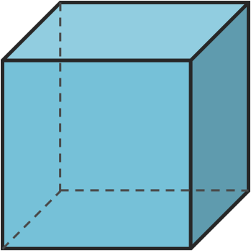
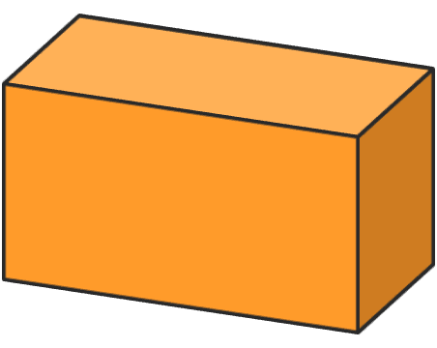
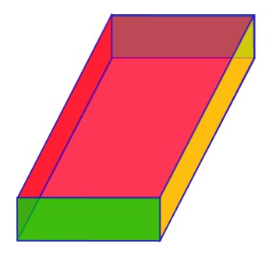
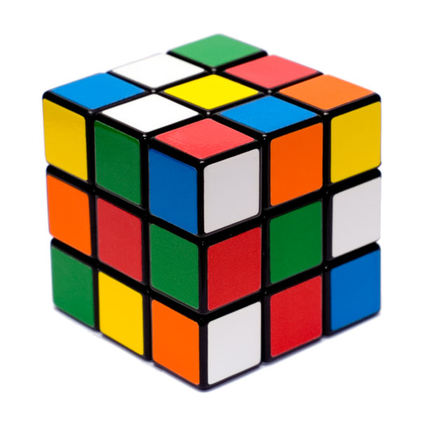
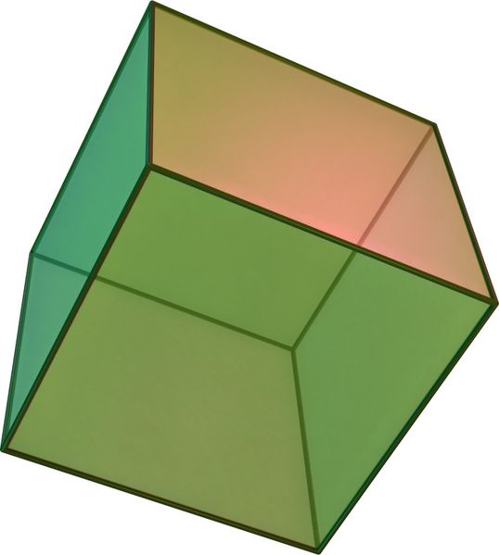
KOCKA
alebo
KVÁDER?

Slide 3


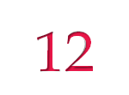

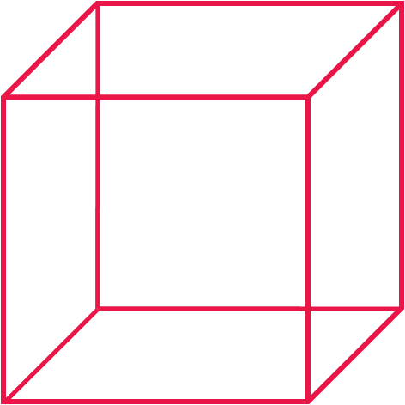
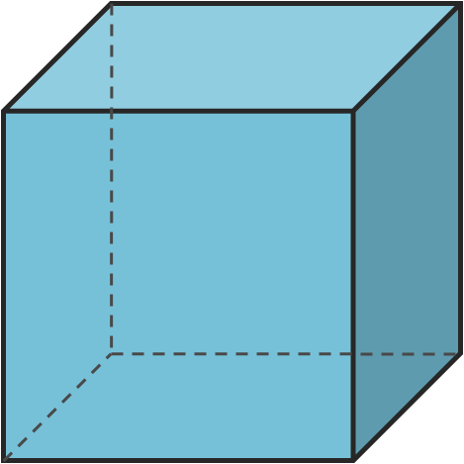
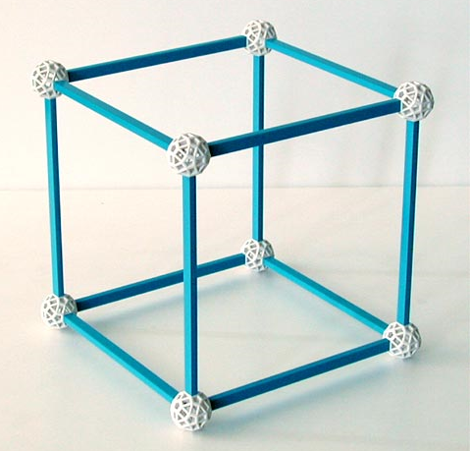
VRCHOLY:
body A, B, C, D, E, F, G, H
HRANY:
úsečky AB, BC, CD, DA, ...
STENY:
štvorce ABCD, ABFE, BCFG, ...
H
G
E
F
D
C
A
B

Slide 4




VRCHOLY:
HRANY:
STENY:
obdĺžniky, z ktorých každé
2 protiľahlé sú zhodné
H
G
E
F
c
ROZMERY KVÁDRA:
dĺžka - a
šírka - b
výška - c
D
C
b
A
a
B

Slide 5
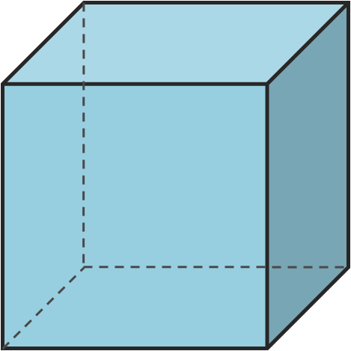
H
G
ROZMERY KOCKY:
dĺžka - a
šírka - a
výška - a
E
F
a
D
C
a
A
a
B
Kocka má všetky hrany rovnako dlhé, preto nám na jej rysovanie stačí
jeden rozmer, napr. a = 6 cm.

Slide 6

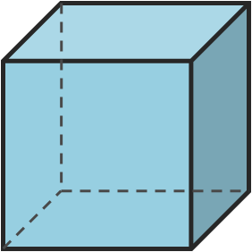
H
G
E
F
Kocka ABCDEFGH
s hranou dlhou 6 cm
štvorec ABEF
uhol 45°s vrcholom v bode B
úsečka BC = 3 cm
úsečky AD, EH, FG,
ktoré sú rovnobežné s BC
úsečky DC, HG, DH, CG
Hrany AD, DC a DH nevidíme, preto ich rysujeme čiarkovane.
D
C
A
B
H
G
E
F
D
C
45°
45°
A
B

Slide 7

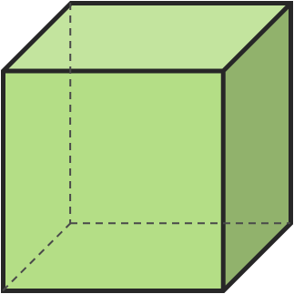
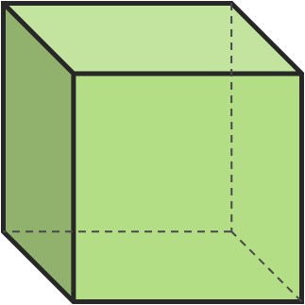
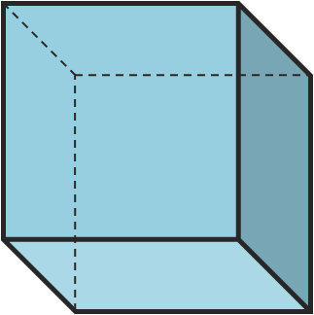
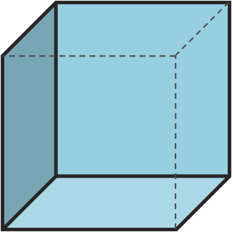
nadhľad sprava
nadhľad zľava
podhľad sprava
podhľad zľava

Slide 8
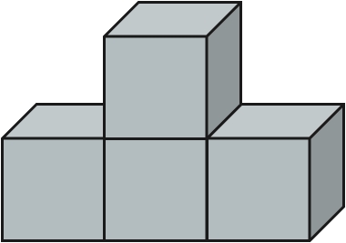
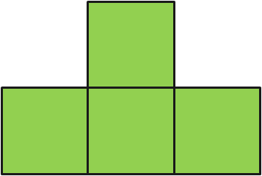


NÁRYS
PÔDORYS
pohľad spredu
pohľad zhora
BOKORYS
pohľad sprava

Slide 9

K daným telesám načrtnite
nárys, bokorys a pôdorys.

Slide 10
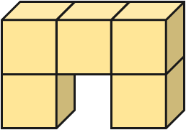
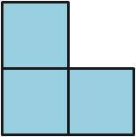
NÁRYS
BOKORYS
PÔDORYS

Slide 11
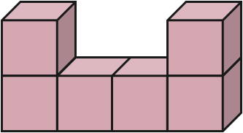
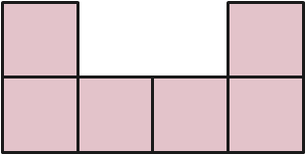


NÁRYS
BOKORYS
PÔDORYS

Slide 12
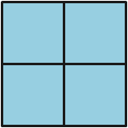
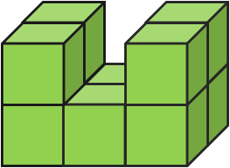
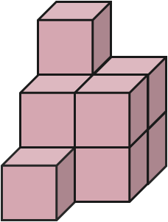
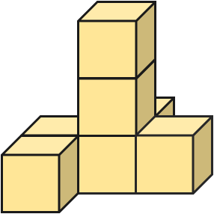
K trom pohľadom priraď správne teleso zložené z kociek.
NÁRYS
BOKORYS
PÔDORYS
1.
a)
2.
b)
3.
c)
4.
d)

